Slide 1
md2pptx Markdown To Powerpoint Converter 5.1+ 23 September, 2024
Presentation built: 11:12 on 1 December, 2024
template | Martin Template.pptx
cardlayout | horizontal
baseTextSize | 20
CardColour | BACKGROUND 2
CardTitlePosition | inside
cardshadow | yes
cardshape | rounded

Slide 2
成功的分配与团队合作中的功劳归属

Slide 3
1. 道格拉斯·普拉舍的故事：被忽视的诺贝尔奖得主

Slide 4

1.1 算法预测与现实的矛盾
算法的预测：2008年，我们的算法预测道格拉斯·普拉舍应该获得诺贝尔化学奖，但最终奖项却授予了其他三位科学家。
普拉舍的消失：我们发现普拉舍近十年没有发表过任何研究论文，甚至不在任何学术机构或工业界工作。他似乎从科学界消失了。
绿色荧光蛋白（GFP）的贡献：普拉舍是第一位成功克隆GFP的科学家，这一发现对现代生物学和医学产生了巨大影响。

Slide 5
1.2 普拉舍的职业生涯转折
早期的研究：普拉舍在马萨诸塞州的伍兹霍尔海洋学研究所工作时，致力于研究GFP，但未能获得长期职位和资金支持。
无私的分享：在离开学术界之前，普拉舍将自己克隆的GFP基因寄给了两位对他研究感兴趣的科学家，这为后来的突破性研究奠定了基础。
职业生涯的低谷：普拉舍最终在一家丰田汽车专卖店工作，担任免费接送人员的司机，远离了科学研究的前沿。
Notes:
(career downturn)

Slide 6
2. 团队合作中的功劳分配问题

Slide 7
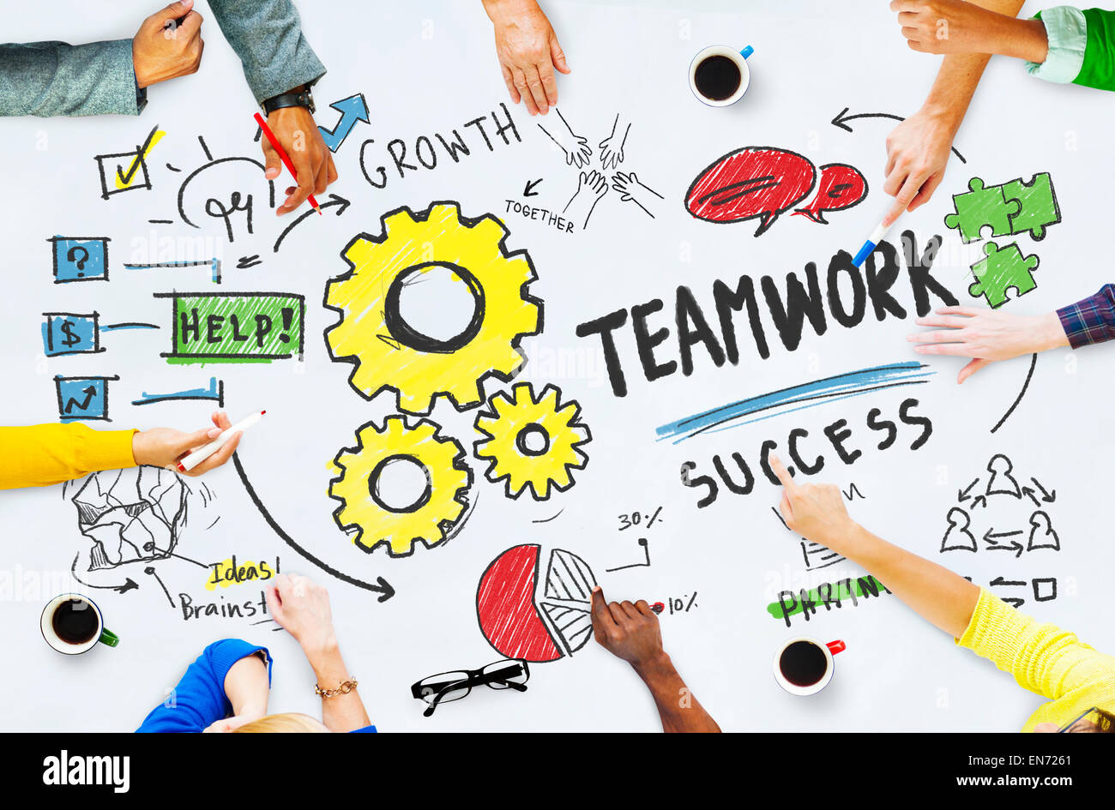
2.1 科学研究的团队化趋势
个人成就 vs. 团队合作：传统上，科学被视为独行天才的任务，但现代科学研究更多依赖于团队合作，每个成员贡献不同的专业技能。
诺贝尔奖的局限性：诺贝尔奖最多只能授予三位受奖者，这在团队合作日益重要的今天显得过时，导致功劳分配复杂化。

Slide 8
2.2 功劳分配的挑战
W和Z粒子的发现：一篇有137位作者的论文中，诺贝尔委员会选择了排名第105位和126位的两位科学家作为获奖者，这引发了关于功劳归属的讨论。
沈华伟算法的应用：我们开发了一个算法，能够准确预测诺贝尔奖得主，即使在作者名单很长的情况下也能找到关键贡献者。
算法的局限性：尽管算法在大多数情况下准确，但在某些充满争议的案例中，它与诺贝尔委员会的选择不一致，如2008年的GFP发现。
Notes:
(algorithm for credit allocation)

Slide 9
3. 功劳分配的社会现象

Slide 10

3.1 个人与团队的荣誉归属
诺拉·琼斯的演唱会：在音乐会上，观众往往只记得明星的名字，而忽略了背后默默工作的乐队成员。
肖恩·巴蒂尔的例子：篮球运动员巴蒂尔虽然数据平庸，但他在场上对球队的贡献巨大，却未得到应有的认可。
团队精神的重要性：哈里·杜鲁门曾说过，如果大家都不在乎谁获取荣誉，我们将取得更大的成就。团队的成功需要多样性和平衡，但功劳往往归于一人。

Slide 11
3.2 功劳分配的心理机制
优先连接现象：成功的第三定律表明，人们更倾向于将功劳分配给已经拥有荣誉的人，这在各个领域都适用。
锦上添花效应：与知名人物合作可能会带来短期的好处，但从长远来看，可能会使自己的贡献被忽视。
独立发展的必要性：为了获得应得的功劳，个人需要在某一领域建立自己的声誉，而不是永远依赖他人的光环。
Notes:
(priority attachment)

Slide 12
4. 性别与种族在功劳分配中的不平等

Slide 13
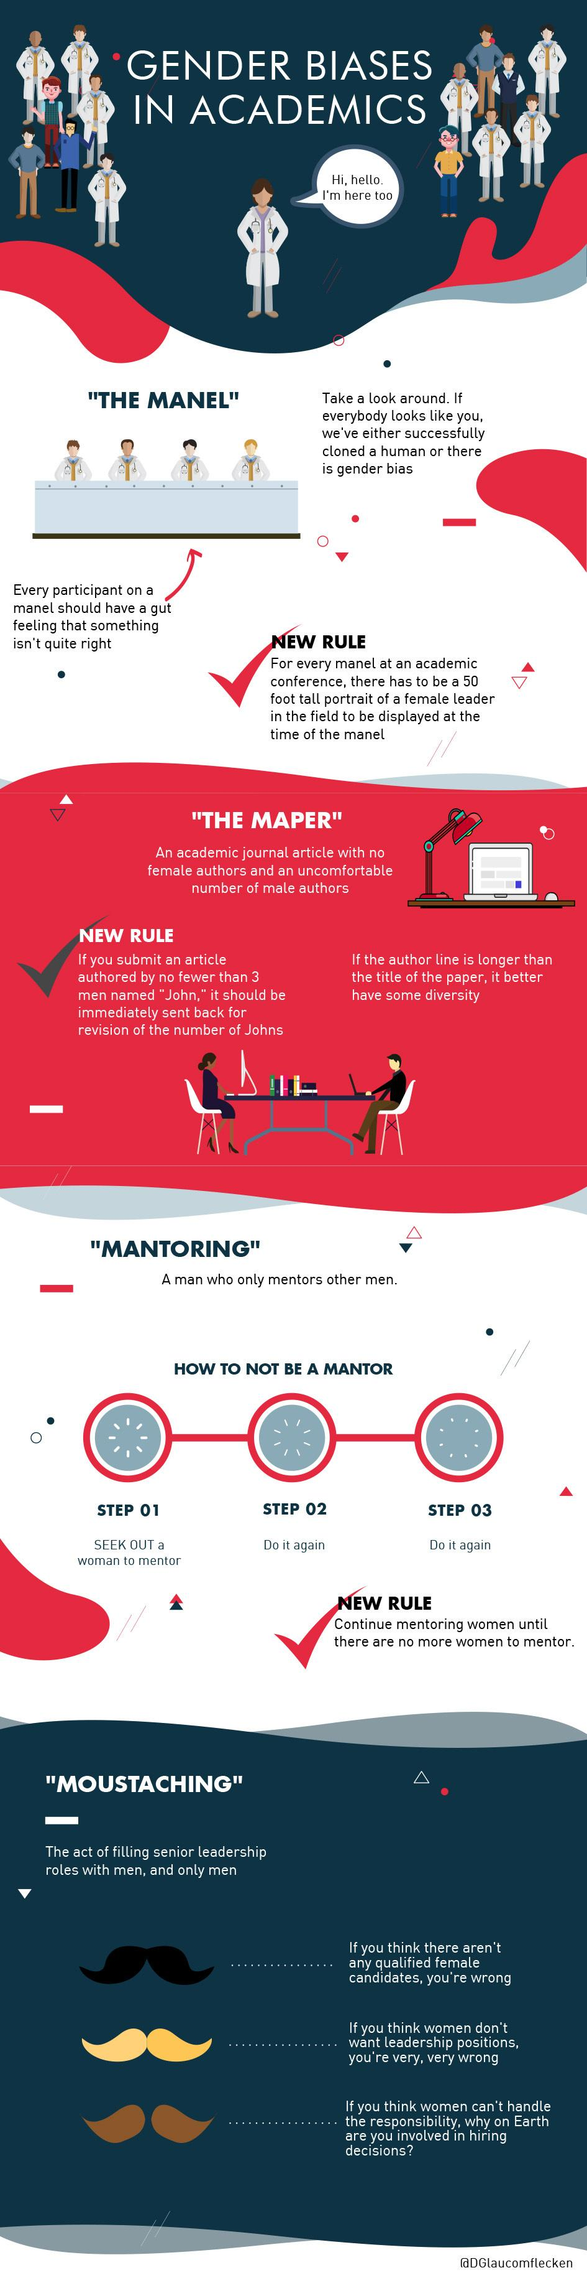
4.1 女性经济学家的困境
终身教职申请的差异：女性经济学教授在申请终身教职时被拒的可能性是男性的两倍，尤其是在合作研究中，女性几乎得不到任何好处。
性别偏见的影响：研究表明，女性在合作研究中付出的努力并未得到应有的认可，反而可能对其职业发展产生负面影响。
打破偏见的策略：女性需要更加主动地争取自己的功劳，确保每一个成果都与自己有直接关联，避免成为团队中的“隐形人”。

Slide 14
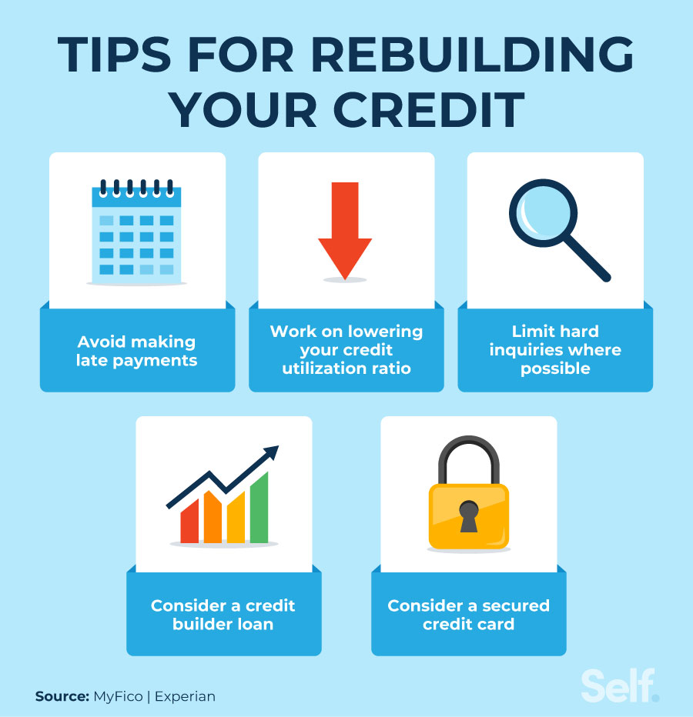
4.2 达琳·洛夫的逆袭
从伴唱到主唱：洛夫在20世纪80年代早期是一名清洁工，但她通过不断努力，最终成为了摇滚乐名人堂的一员，赢得了属于自己的荣誉。
勇敢夺回荣誉：洛夫的故事告诉我们，即使在面对不公平的情况下，也要勇敢地争取自己的功劳，而不是任由他人剥夺。

Slide 15
5. 成功第四定律的应用与启示

Slide 16
5.1 功劳分配的规律
成功第四定律：团队的成功需要多样性和平衡，但功劳往往归于一人。这一规律不仅适用于科学研究，也适用于其他领域的团队合作。
策略性思考：了解这一规律可以帮助我们在团队合作中更好地规划自己的职业发展，确保自己的贡献得到应有的认可。
Notes:
(success law four)

Slide 17
5.2 未来的展望
下一个一夜成名的人可能是你：成功可能会随时降临，关键在于如何利用才华并铸就有意义的职业生涯。我们需要急迫地警惕成功第五定律给我们带来的教训，抓住机会，迎接挑战。
Notes:
(future success)

